Slide 1
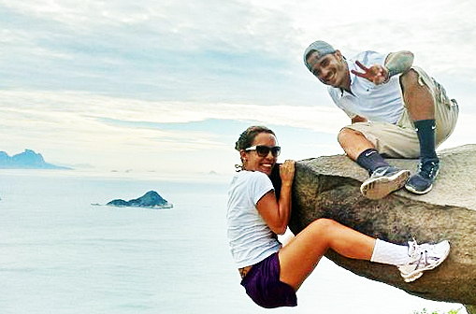
Album photo
Pedra de Telegrafo
Mettre le son et laisser défiler

Slide 2
Cet endroit se trouve au Brésil,
près de Rio de Janeiro
sur une montagne appelée
Pedra de Telegrafo
C’est un lieu que tous les touristes
amateur de risque aiment à visiter
à cause d’une petite particularité.
Sur cette montagne se trouve
une pierre très célèbre pour les prises de vues
que l’on peut y faire…
regardez…

Slide 3
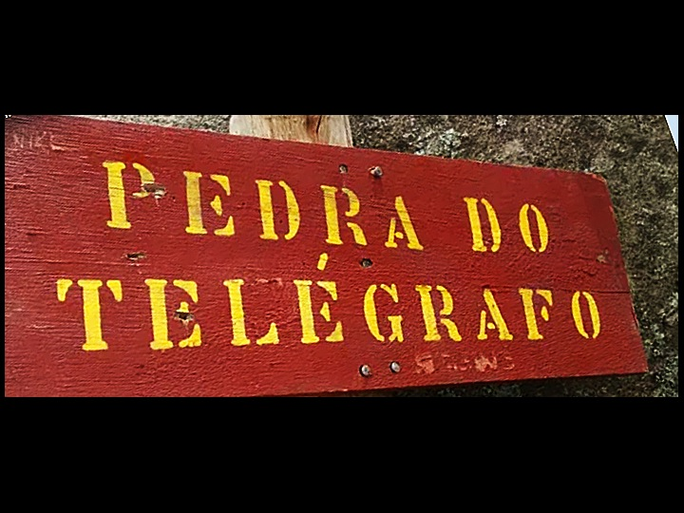

Slide 4


Slide 5


Slide 6
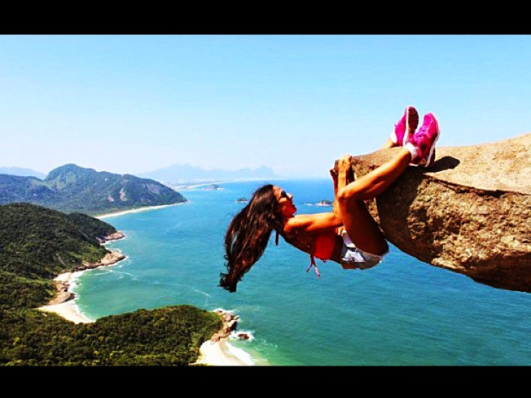

Slide 7


Slide 8


Slide 9
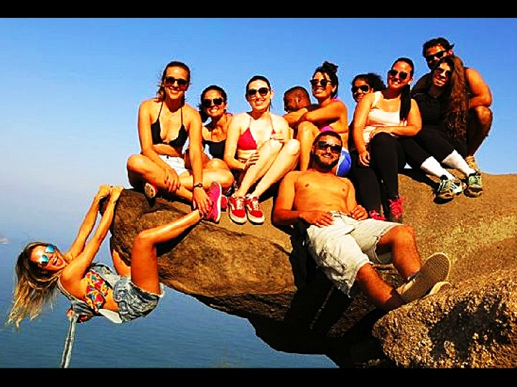

Slide 10
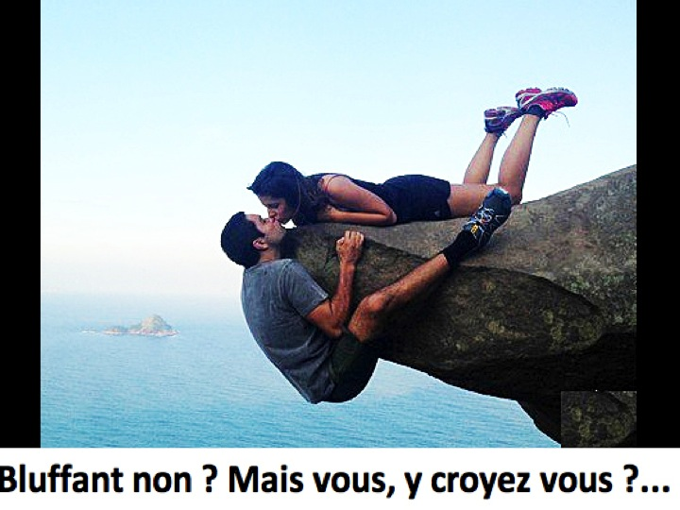

Slide 11
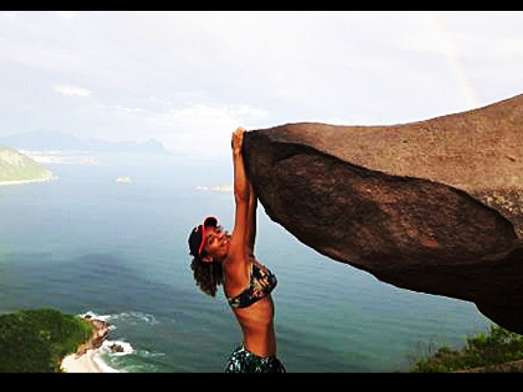

Slide 12
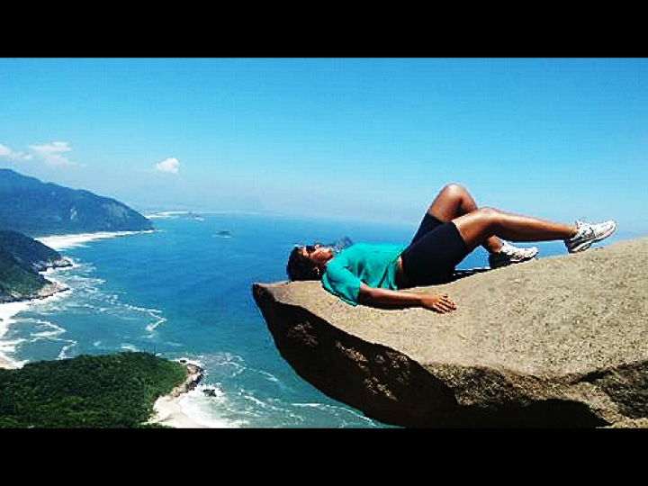

Slide 13
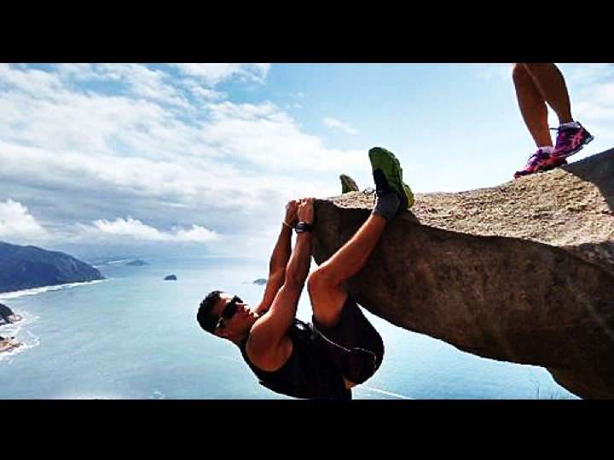

Slide 14
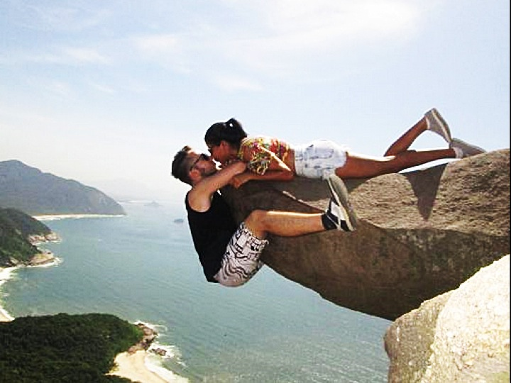

Slide 15
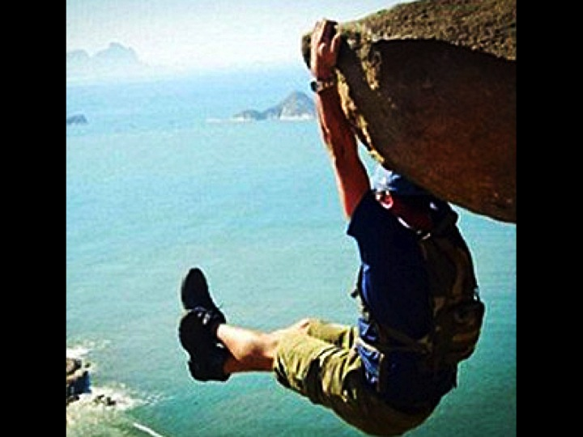

Slide 16
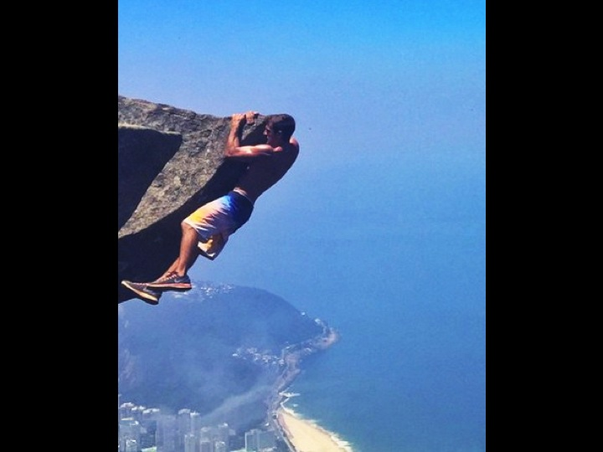

Slide 17
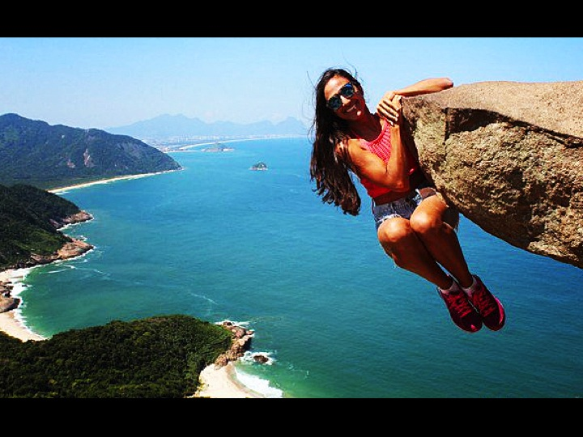

Slide 18
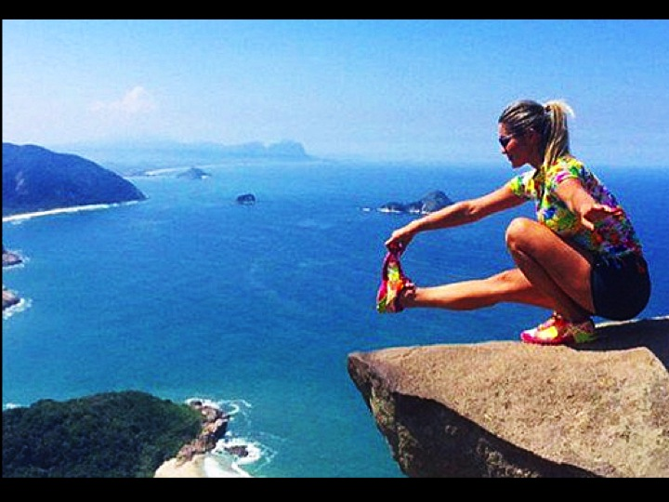

Slide 19
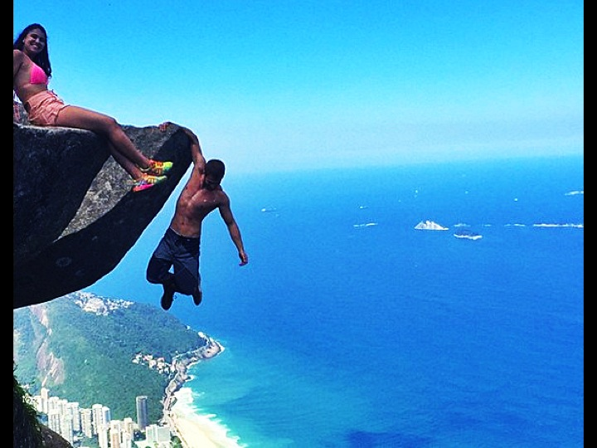

Slide 20
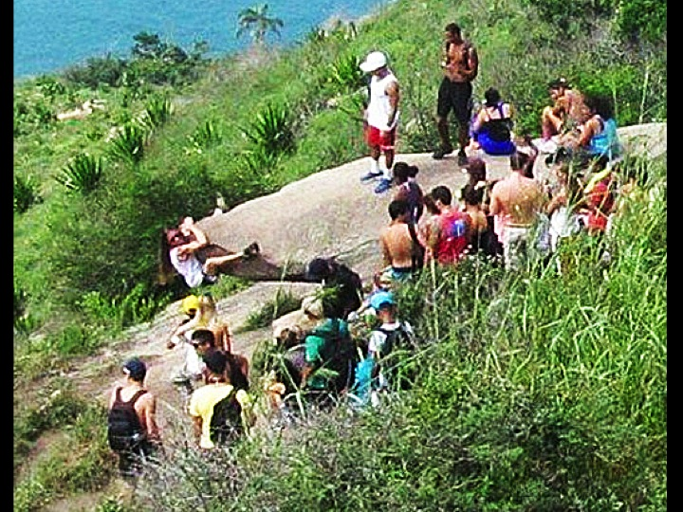

Slide 21
La Pedra de Telegrafo est une pierre
qui paraît être suspendue à
des dizaines de mètres d’altitude.
Mais il en est rien puisque la terre ferme
se trouve en fait juste en dessous.
Une photo prise sous un bon angle et
corrigée avec Photoshop
permet aux personnes qui s’y suspendent
d’avoir l’air d’être pendues au dessus du vide !

Slide 22
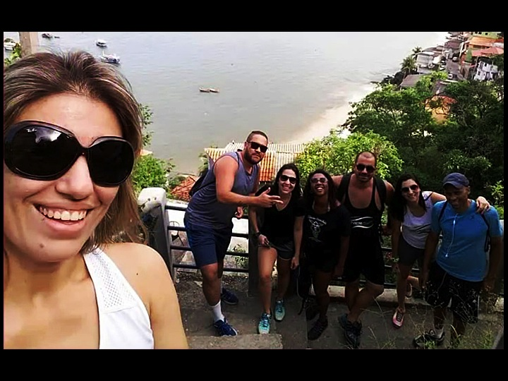

Slide 23
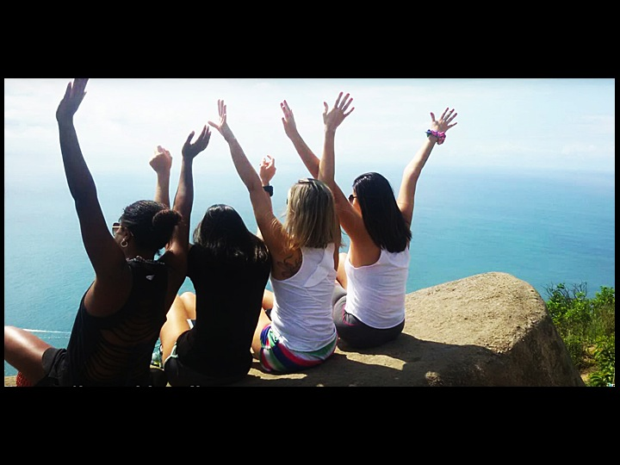

Slide 24
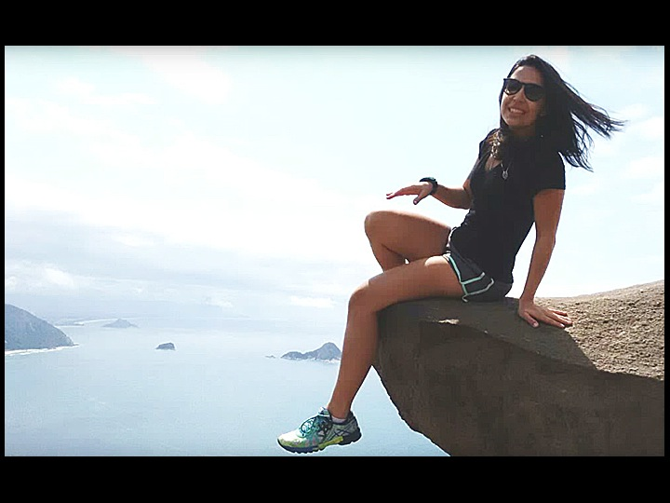

Slide 25
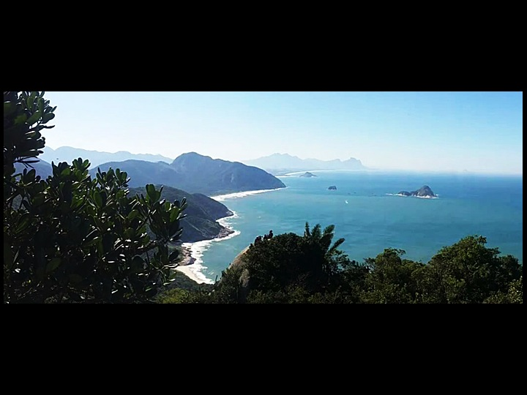

Slide 26
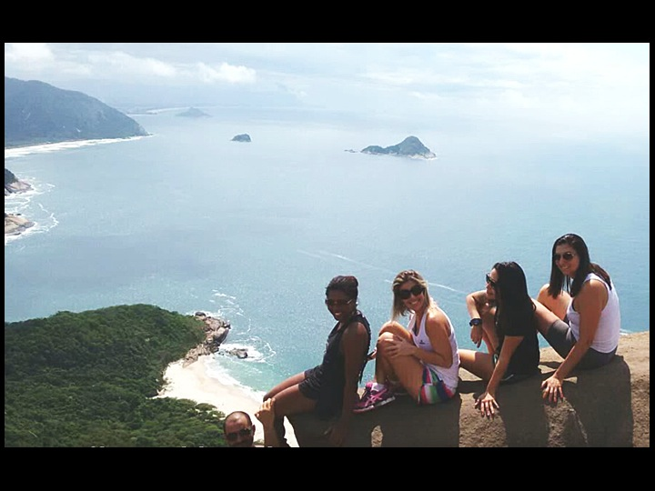

Slide 27
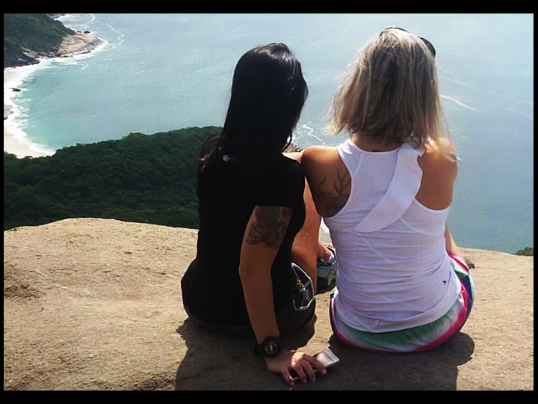

Slide 28


Slide 29


Slide 30
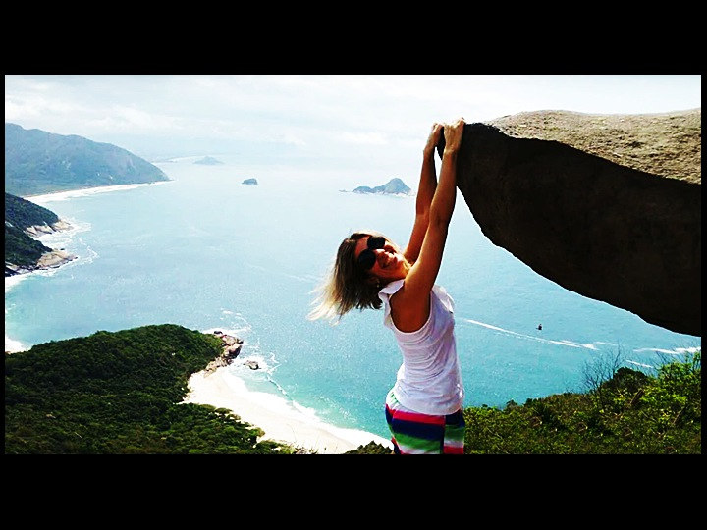

Slide 31
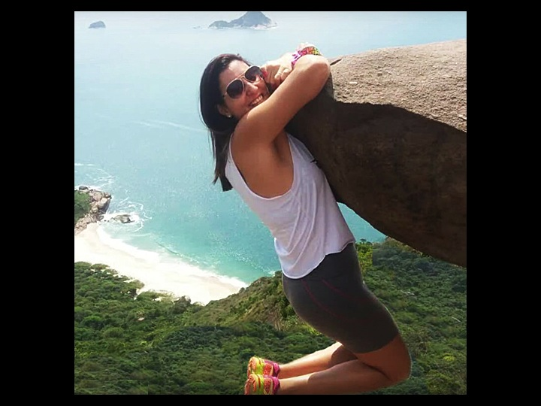

Slide 32

Merci à Jeannine de Cordé pour ces belles photos
- Plagiat interdit -
Merci de respecter mon travail

Slide 33


FIN
Un diaporama de Pierre ALLIEZ Ce 22 mars 2016

